Slide 1
Rekenen
Mevr. Koçak
20 november 2018

Slide 2
Lesplanning
Terugblik vorige les
Deelverzameling
Vereniging
Verschil
Opgaven maken
Opgaven bespreken
Afsluiting
Notes:
Dia 1 + 2 = 5 min

Slide 3
← Doorsnede
Disjunct →

Slide 4
A$⊂$B

Slide 5
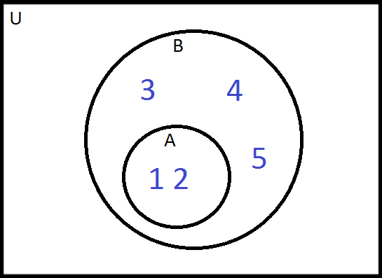
Deelverzameling
A is een deelverzameling van B als elk element van A ook een element van B is.
Notes:
Dia 3-4-5 = 5 min

Slide 6
Vereniging → A$∪$B

Slide 7
Vereniging
VB: A: {2,4,6,8} en B: {1,2,3,4} → A$∪$B = {1,2,3,4,6,8}

Slide 8
Verschil

Slide 9
Verschil
Het verschil A\B bestaat uit de elementen die wel tot A, maar niet tot B behoren.
A\B = { x | x$∈$A $∧$ x$∉$B }
VB: A= {3,6,9,12} en B= {9,10,11,12} Dan is A\B = {3,6}
Notes:
Dia 6-7-8-9 = 5 min

Slide 10
Voorbeeldopgave
A= {3,6,9,12} en B= {9,10,11,12}
Wat is dan B\A?

Slide 11
Opgaven maken (25 min)
De eerste 10 min zelfstandig in stilte
De laatste 15 min samenwerken en bespreken in groepjes (Zodanig dat andere groepen er geen last van hebben!)
Opgaven bespreken (20 min)
Elk groepje krijgt de beurt
Ander groepje geeft positief feedback

Slide 12
Afsluiting
Wat hebben we vandaag geleerd?

